Slide 1
Hugging Face
Clasificador de Imágenes
Débora Souza - Tatiana Cifuentes

Slide 2
Hugging Face - Clasificador de Imágenes
¿Qué hace?
Le asigna una etiqueta o clase a una imagen completa.
Solo tiene una clase por imagen
Toman una imagen como input y entregan una predicción sobre a qué tipo de imagen corresponde
¿Cómo funciona?
Se carga imagen y entrega resultado de etiquetas y probabilidad
Cuenta con imágenes de ejemplo
https://huggingface.co/tasks/image-classification

Slide 3


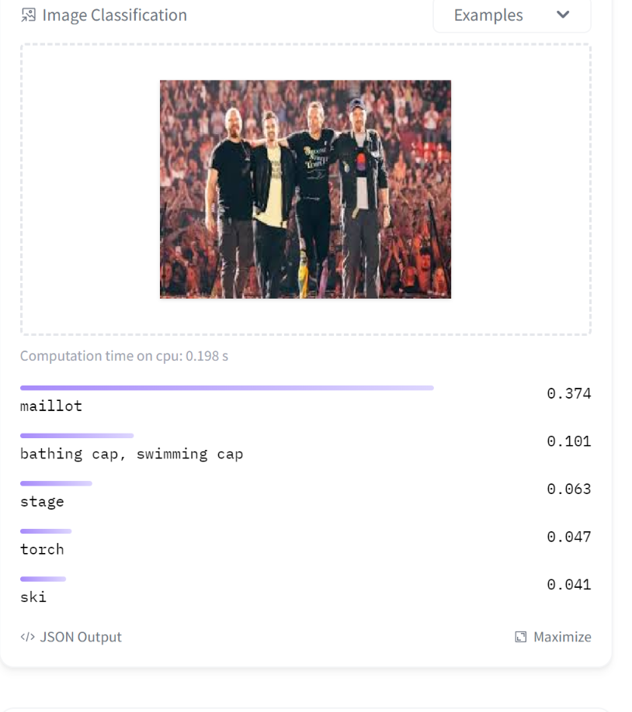

Hugging Face - Clasificador de Imágenes
Demos

Slide 4
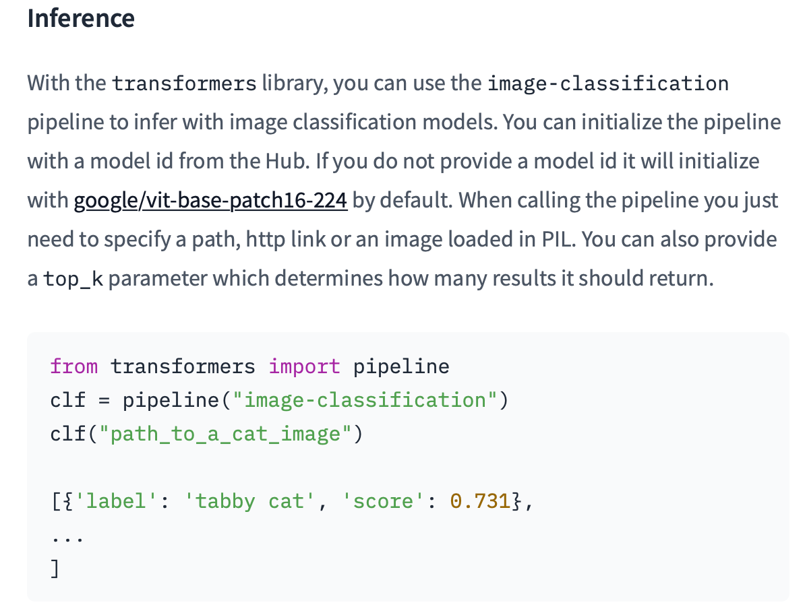
Hugging Face - Clasificador de Imágenes
Casos de uso
Se utilizan cuando no se está interesado en objetivos específicos con ubicación o formas
Asignar Keyword a almacenamiento de imágenes
Puede mejorar experiencia de usuario organizando y categorizando galerías de foto en teléfonos u otros, en etiquetas o keywords.
Eficiencia Operacional en catalogación de imágenes de productos para ecommerce.
Marketing, alcance de la publicidad
Experiencia de Uso
Fácil de uso
Demo intuitiva
Disponibiliza pipeline y explica cómo conectarse a diferentes modelos
Permite la creación de un modelo customerizado

Slide 5
Hugging Face
Clasificador de Imágenes
Débora Souza - Tatiana Cifuentes

